Slide 1
Digitalisering av arbeidstidsordning (ATO)
Veiledning for å opprette ny bruker som søker av arbeidstidsordning

Slide 2
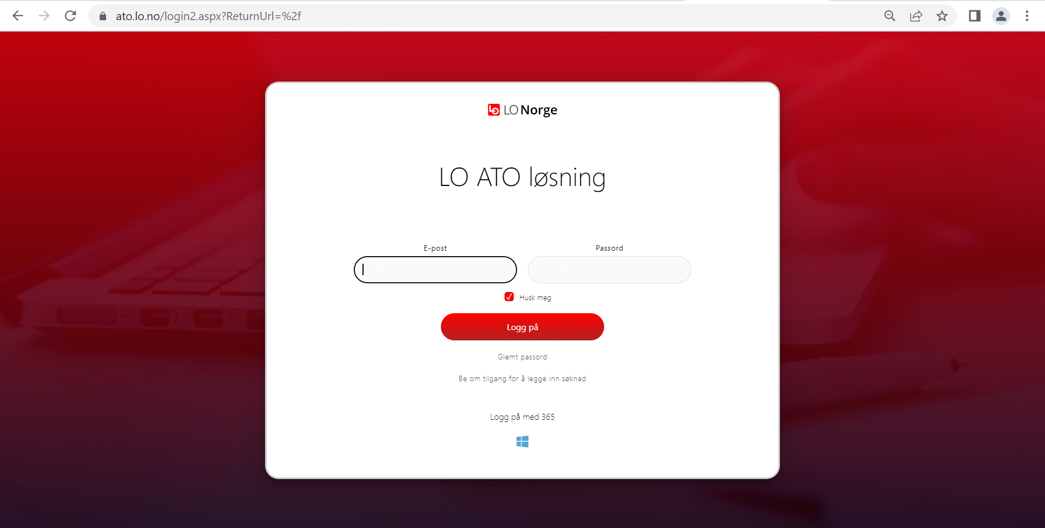
Opprette ny bruker som søker av arbeidstidsordninger
Veiledning brukeradministrasjon Søkere
Følgende steg må gjøres for å opprette bruker som søker av arbeidstidsordninger:
Gå inn på ato.lo.no
Trykk ‘Be om tilgang for å legge inn søknad’
Legg inn navn, epost, telefonnummer og forbund
Valgt forbund må godkjenne tilgangen

Slide 3
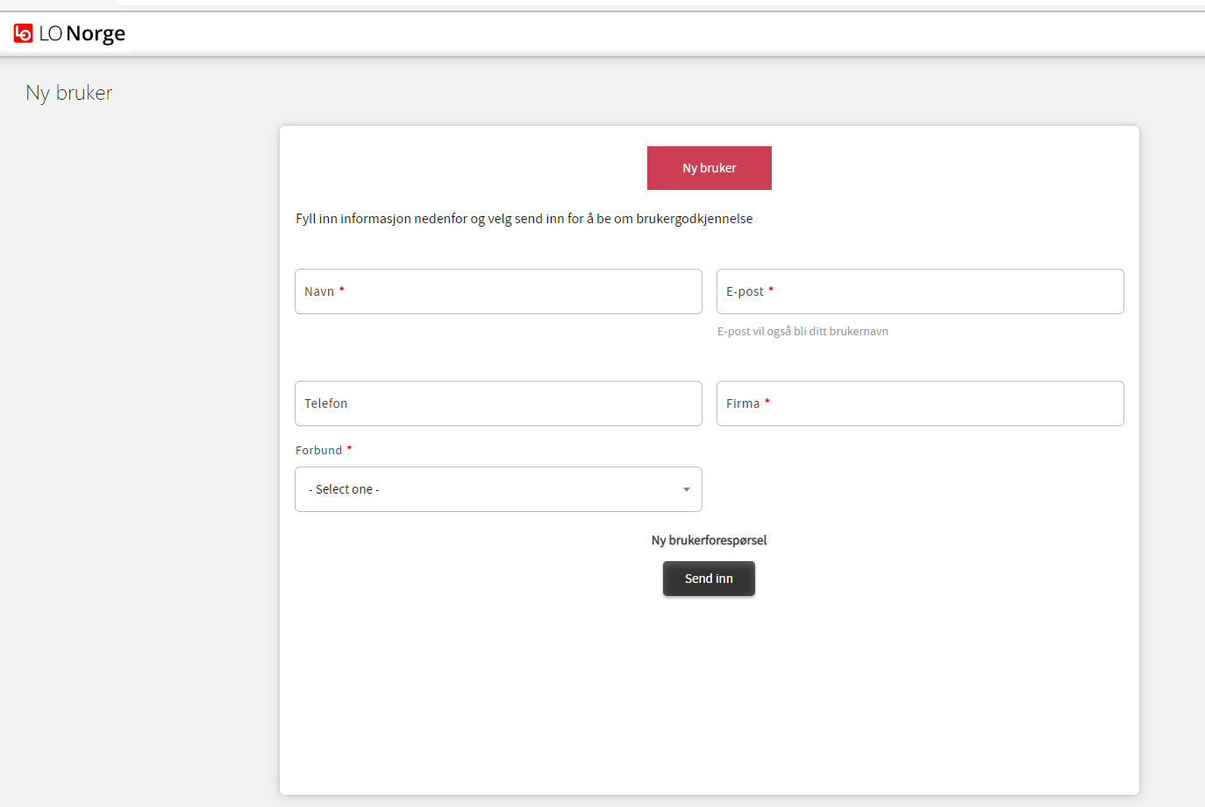
Opprette ny bruker som søker av arbeidstidsordninger
Veiledning brukeradministrasjon Søkere
I dette skjermbildet legger du inn navn, epost-adresse, telefonnr, firma og hvilket forbund du tilhører eller skal søke til.
Trykk ‘Send inn’
Forbundet du har valgt i listen må godkjenne nye brukere. Etter at valgt forbund har godkjent deg som bruker vil du ha tilgang til å sende søknader til alle forbund som bruker systemet.
Merk!
Epostadresse blir brukernavnet ditt

